Slide 1
Métodos frecuentistas
Gerardo Martín

Slide 2
Currícula
Regresión Poisson con pesos
Proceso de puntos Poisson

Slide 3
Intro
Modelación de procesos de puntos
  “Equivalente” a Maxent
  Variable aleatoria es la unidad espacial …

Slide 4
Ejemplo
Análisis de supervivencia...
Variables aleatorias:
Tiempo desde nacimiento hasta muerte
Tiempo de administración de medicamento hasta curación
Distancia desde un punto hasta encontrar otro

Slide 5
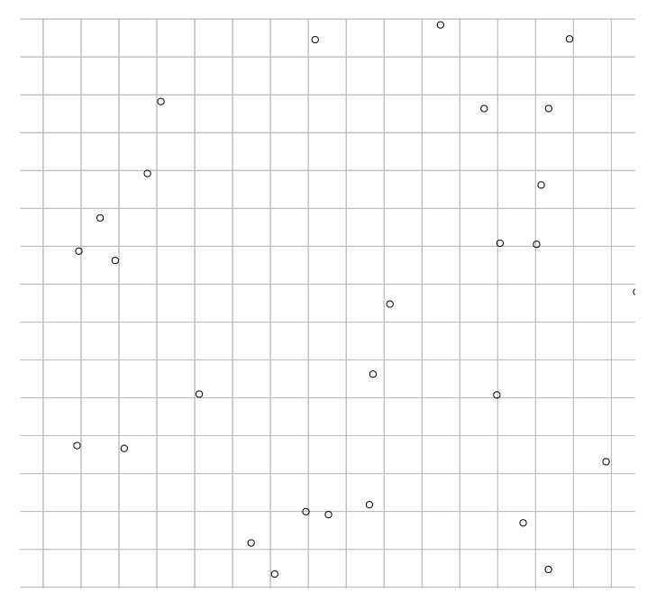
Análisis espaciales
1 2 3 ……n
Unidades espaciales
1 2 3 ……n
Número de puntos por unidad espacial

Slide 6
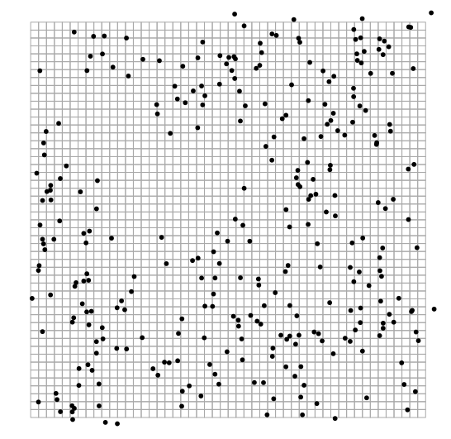
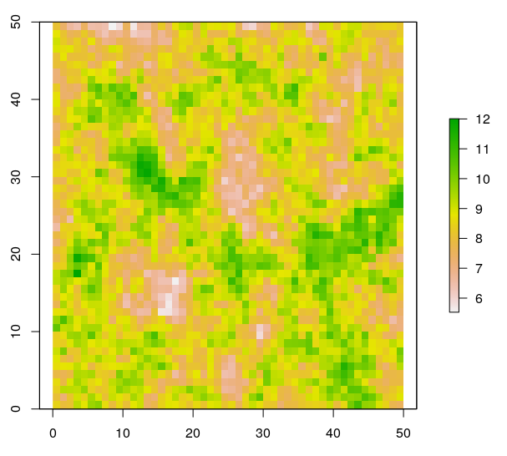
Área de estudio
Unidades espaciales
Intensidad de puntos por unidad espacial
Y
Atributos ambientales?
X

Slide 7
Modelamos número de presencias
Regresión Poisson
  Se utilizan pesos para modelar las presencias y puntos “background”
  Asume completa aleatoriedad espacial (complete spatial randomness, CSR)

Slide 8
Revisar supuesto
  Función K-Ripley
    Prueba formal: número de vecinos como función de distancia asemeja un proceso Poisson?
Violación de supuesto
  Modelar autocorrelación
  Filtrar base de datos

Slide 9
Para los ejercicios que siguen...
Simular una base de datos
Analizar la base de datos
  DWPR
  Proceso de puntos Poisson
    Frecuentista
    Bayesiano

Slide 10
Simulación de base de datos
  Script: Simulacion_capas_y_presencias.Rmd

Slide 11
Regresión Poisson sub-pesada
(Down-Weighted Poisson Regression - DWPR)

Slide 12
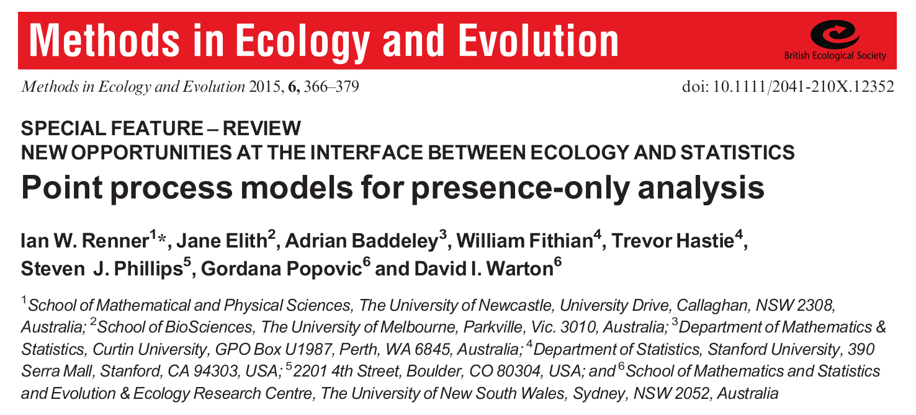
Planteado en este paper...

Slide 13
Consiste en:
Contar número de presencias por unidad espacial
Seleccionar aleatoriamente unidades no ocupadas

Slide 14
Regresión Poisson número de presencias (N para ocupadas y 0 para fondo)
  Asignar pesos para presencias y fondo
  Pesos = Tamaño del área
  Pesos en ausencias… Un numerote…

Slide 15
Vamos a analizar los datos simulados con DWPR y PPM:
  DWPR: DWPR frecuentista.Rmd
  PPM: Proceso de puntos Poisson con spatstat.Rmd

